Slide 1
Talk about what you did on your own and with others (Part 1/2)
Perfect Tense (weak and strong) + haben
1st person singular and plural
Downloadable Resource
German
Frau Conboy

Slide 2
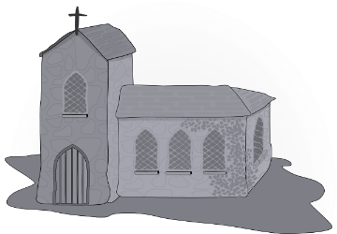
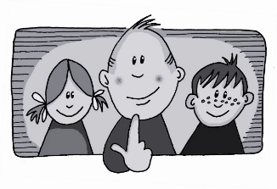
ch
Licht
Kirche
ich
nicht
endlich
[finally]
manchmal
[sometimes]

Slide 3
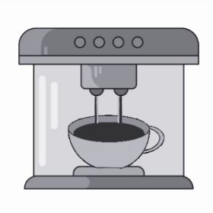
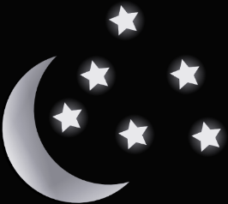
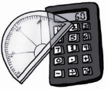
ch
machen
nochmal
Buch
acht
Nacht
Fach

Slide 4
 | hard [ch] | soft [ch]
1 |  |  | das Buch
2 |  |  | nochmal
3 |  |  | die Kirche
4 |  |  | das Fach
5 |  |  | nicht
6 |  |  | das Licht
7 |  |  | endlich
8 |  |  | machen

Slide 5
Ich habe Tennis gespielt.
I
have
played
tennis
I
have
played
tennis

Slide 6
Ich habe Tennis gespielt.
I
have
played
tennis
Past
Tense
Perfect Tense
Present Tense
Future
Tense

Slide 7
Ich habe Tennis gespielt.
Subject
Pronoun
Auxiliary
Verb
Object
Past
Participle

Slide 8
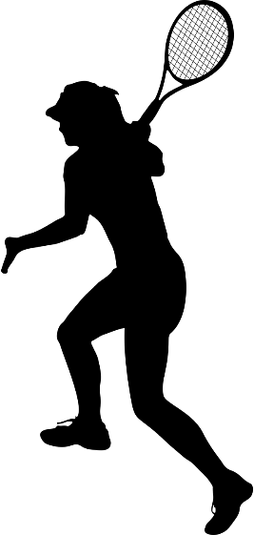
Wir haben Tennis gespielt.
Subject
Pronoun
Auxiliary
Verb
Object
Past
Participle

Slide 9
The Perfect Tense with weak verbs + haben (ich and wir)
The Perfect Tense with weak verbs uses the past tense of the verb ‘to have’ together with a past participle:
Ich habe meine Hausaufgaben gemacht.
Ich have done my homework. / I did my homework.
Ich habe Tennis gespielt.
I have played tennis. / I played tennis.
The past participle sandwiches the stem with ge- and -t.
The past participle is always used at the end of the sentence.

Slide 10
Ich habe Pizza gebacken.
I
have
baked
pizza
I
have
baked
pizza

Slide 11
Ich habe Pizza gegessen.
I
have
eaten
pizza
I
ate
pizza

Slide 12
Ich habe Cola getrunken.
I
have
drunk
cola
I
drank
cola

Slide 13
The Perfect Tense with strong verbs + haben (ich and wir)
Past participle of strong verbs in German sandwich the stem with ge- and -en to make the past participle:
Ich habe ein Buch gelesen. Ich have read a book. / I read a book.
Ich habe einen Film gesehen. I have watched a film. / I watched a film.
Ich habe Kekse gegessen. I have eaten biscuits. / I ate biscuits.
Ich habe Wasser getrunken. I have drunk water. / I drank water.
Ich habe meine Freunde getroffen. I have met my friends. / I met my friends.

Slide 14
The Perfect Tense with strong verbs + haben (ich and wir)
Past participle of strong verbs in German sandwich the stem with ge- and -en to make the past participle:
Ich habe ein Buch gelesen. Ich have read a book. / I read a book.
Ich habe einen Film gesehen. I have watched a film. / I watched a film.
Ich habe Kekse gegessen. I have eaten biscuits. / I ate biscuits.
Ich habe Wasser getrunken. I have drunk water. / I drank water.
Ich habe meine Freunde getroffen. I have met my friends. / I met my friends.
The vowel often changes in the stems, too: trinken - getrunken
treffen - getroffen
The vowel often changes in the stems, too: trinken - getrunken
treffen - getroffen

Slide 15
Ich or wir? Weak or strong?
 | ich | wir | weak | strong
1 |  |  |  |  | Gestern habe ich einen Kuchen gegessen.
2 |  |  |  |  | Am Wochenende haben wir Rugby gespielt.
3 |  |  |  |  | Im Sommer habe ich meine Oma gesehen.
4 |  |  |  |  | Wir haben auch im Schwimmbad gebadet.
5 |  |  |  |  | Am Abend haben wir Tee getrunken.
6 |  |  |  |  | Ich habe spät geschlafen.
7 |  |  |  |  | Mehmet und ich haben Deutsch gelernt.
8 |  |  |  |  | Ich habe viel gelacht.

Slide 16
Ich or wir? Weak or strong?
 | ich | wir | weak | strong | Yesterday I baked a cake.
1 |  |  |  |  | Gestern habe ich einen Kuchen gegessen.
2 |  |  |  |  | Am Wochenende haben wir Rugby gespielt.
3 |  |  |  |  | Im Sommer habe ich meine Oma gesehen.
4 |  |  |  |  | Wir haben auch im Schwimmbad gebadet.
5 |  |  |  |  | Am Abend haben wir Tee getrunken.
6 |  |  |  |  | Ich habe spät geschlafen.
7 |  |  |  |  | Mehmet und ich haben Deutsch gelernt.
8 |  |  |  |  | Ich habe viel gelacht.
Yesterday I baked a cake.
At the weekend we played rugby.
In the summer I saw my grandmother.
We also swam in the swimming pool.
In the evening we drank tea.
I slept late (I went to bed late).
Mehmet and I learnt German.
I laughed a lot.

Slide 17
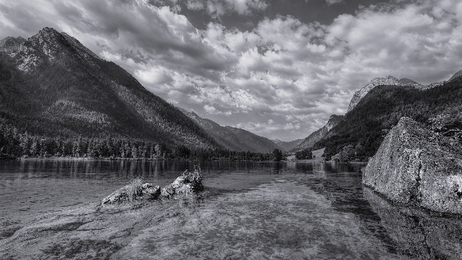
Meine Sommerferien in Bayern
Letztes Jahr habe ich mit Oma in Bayern Ferien
gemacht. Das Wetter war wunderbar! Die Sonne hat
jeden Tag geschienen und es war sehr heiß. Wir haben
unheimlich viel erlebt. Oma und ich haben in einem kleinen Dorf in den Bergen gewohnt. Wir haben fast täglich Eis gegessen, uns am See erholt und in der Sonne gelegen. Oma hat auch ihre Schwester Klara getroffen. Sie wohnt nicht weit von München. Wir haben viele Souvenirs gekauft und ich habe zweiundzwanzig Postkarten an meine Freunde geschrieben. Abends waren wir immer sehr müde, weil wir so viel Spaß gehabt haben. Oma und ich haben die Ferien wirklich toll gefunden!

Slide 18
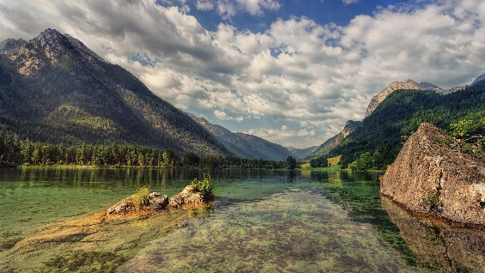
1
Highlight
all past participles.
Meine Sommerferien in Bayern
Letztes Jahr habe ich mit Oma in Bayern Ferien
gemacht. Das Wetter war wunderbar! Die Sonne hat
jeden Tag geschienen und es war sehr heiß. Wir haben
unheimlich viel erlebt. Oma und ich haben in einem kleinen Dorf in den Bergen gewohnt. Wir haben fast täglich Eis gegessen, uns am See erholt und in der Sonne gelegen. Oma hat auch ihre Schwester Klara getroffen. Sie wohnt nicht weit von München. Wir haben viele Souvenirs gekauft und ich habe zweiundzwanzig Postkarten an meine Freunde geschrieben. Abends waren wir immer sehr müde, weil wir so viel Spaß gehabt haben. Oma und ich haben die Ferien wirklich toll gefunden!

Slide 19
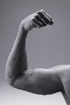
2
Sort the past participles into ‘weak’ and ‘strong’.
gemacht
geschienen
x
gewohnt
erlebt
gekauft
gegessen
gehabt
erholt
gelegen
getroffen
geschrieben
gefunden

Slide 20
3
What is the infinitive of these past participles and what do they mean?
machen - to do
gemacht
geschienen
scheinen - to shine
x
gewohnt
wohnen - to live
erlebt
erleben - to experience
gekauft
gegessen
kaufen - to buy
essen - to eat
haben - to have
erholt
gehabt
erholen - to relax
liegen - to lay
gelegen
treffen - to meet
getroffen
schreiben - to write
geschrieben
gefunden
finden - to find

Slide 21
Meine Sommerferien in Bayern
Letztes Jahr habe ich mit Oma in Bayern Ferien
gemacht. Das Wetter war wunderbar! Die Sonne hat
jeden Tag geschienen und es war sehr heiß.
When did Oma and Lara go on holiday? [1]
What was the weather like? [2]
last year
wonderful, the sun was shining and is was hot

Slide 22
Meine Sommerferien in Bayern
Wir haben unheimlich viel erlebt. Oma und ich haben in einem kleinen Dorf in den Bergen gewohnt. Wir haben fast täglich Eis gegessen, uns am See erholt und in der Sonne gelegen. Oma hat auch ihre Schwester Klara getroffen. Sie wohnt nicht weit von München.
Where exactly did they stay? [2]
What did they do? [2]
Who is Klara? [1]
in a small village, in the mountains
ate ice cream, relaxed by the lake
and lay in the sun
Oma’s sister

Slide 23
Meine Sommerferien in Bayern
Wir haben viele Souvenirs gekauft und ich habe zweiundzwanzig Postkarten an meine Freunde geschrieben. Abends waren wir immer sehr müde, weil wir so viel Spaß gehabt haben. Oma und ich haben die Ferien wirklich toll gefunden!
Translate this final paragraph into English:
We bought lots of souvenirs and I wrote 22 postcards to my friends. In the evenings we were always very tired because we had so much fun. Oma and I found the holiday really great!

Slide 24
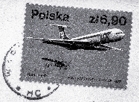
Have you noticed what a German address looks like?
Hallo Mutti und Vati!
Viele Grüße aus Polen senden euch Lara
und Oma. Gestern haben wir den ganzen Tag gefaulenzt und wir haben leckeres Vanilleeis gegessen. Oma hat Klara getroffen. Sie haben lange geredet und ich habe in der Sonne gelegen und eine kalte Limonade getrunken. Am Abend haben wir nichts Besonderes gemacht. Wir haben einen interessanten Film gesehen. Eure Lara :)
Deutschland
Familie
K. Wieland
Dorfstraße 3
56839 Schützendorf
gesehen
gelegen
gegessen
gefaulenzt
gemacht
getroffen
geredet
getrunken

Slide 25
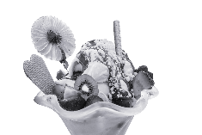
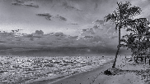
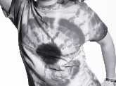
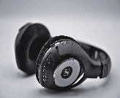
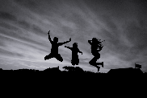
Ich habe
[a lot of ice cream eaten].
Ich habe
[a new new T-Shirt bought].
Ich habe
[on the beach lay].
Ich habe
[modern music listened (to)].
Ich habe
[a lot of friends met].
Ich habe
[an interesting book read].

Slide 26
Ich habe
viel Eis gegessen.
Ich habe
ein neues T-Shirt gekauft..
Ich habe
am Strand gelegen.
Ich habe
moderne Musik gehört..
Ich habe
viele Freunde getroffen.
Ich habe
ein interessantes Buch gelesen.

